Slide 1
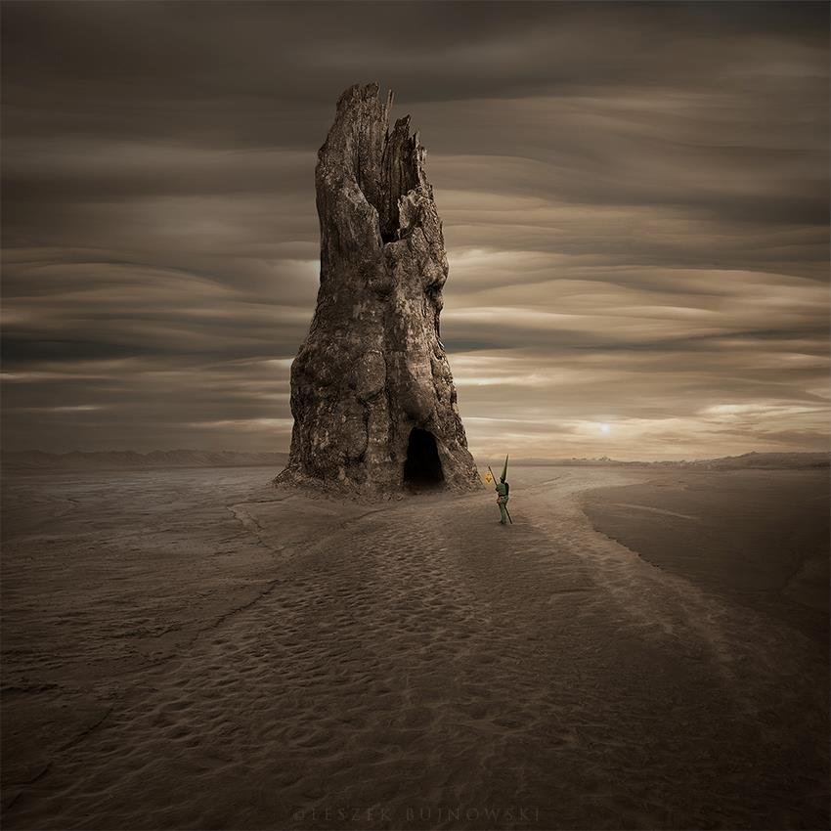
Photoartist Leszek Buzhnovski

Slide 2

Leszek Buzhnovski né en Pologne en 1977. Crée peintures atmosphériques et légèrement mystérieux dans l'art numérique de genre. Toute sa vie il a passé dans la ville polonaise de Katowice.

Slide 3

Maintenant Leszek Bozhinovski est 34 années et on peux dire en toute confiance que, il a formé une personne mature et photographe.

Slide 4
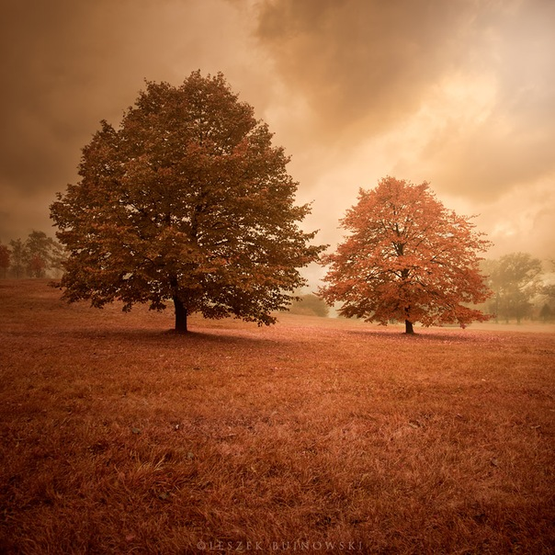
Pour créer des œuvres il inspirées par la musique.

Slide 5
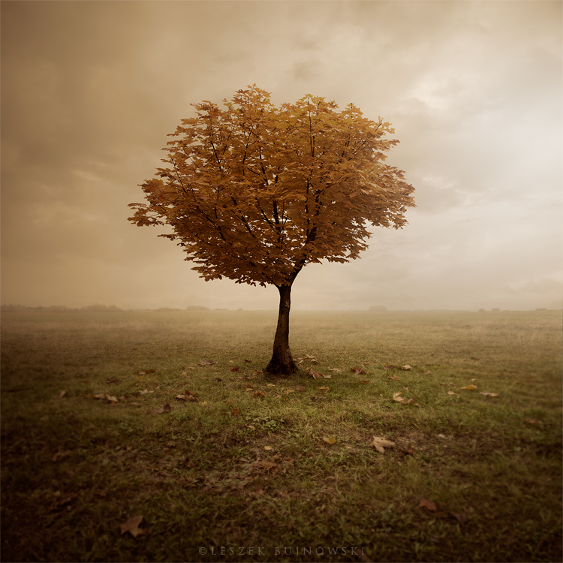
Leszek reconnaît qu'une photo de lui impliqué une possibilité d'intervention dans le monde et la création de la façon dont vous le voyez.

Slide 6
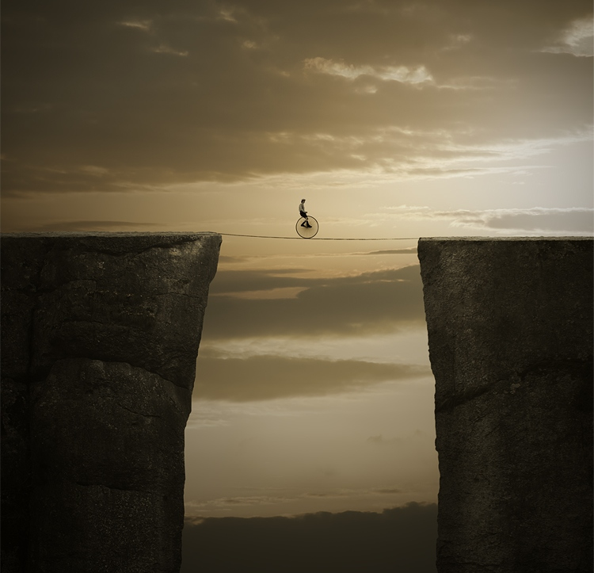

Slide 7
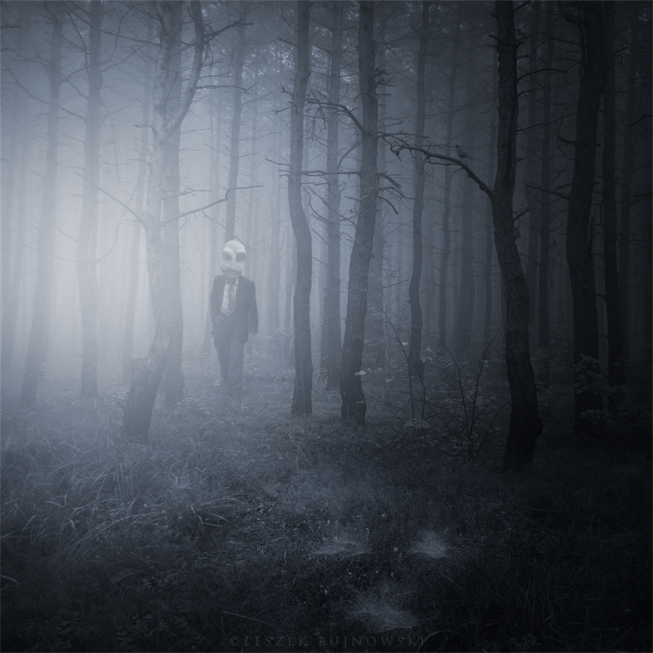

Slide 8
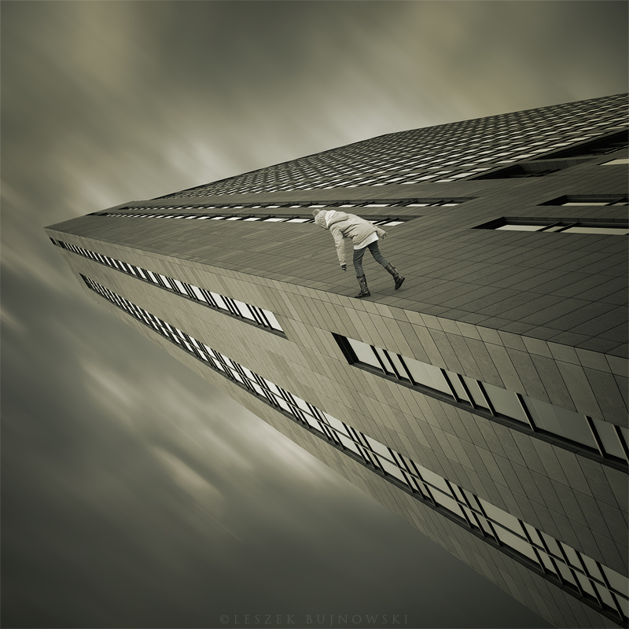

Slide 9
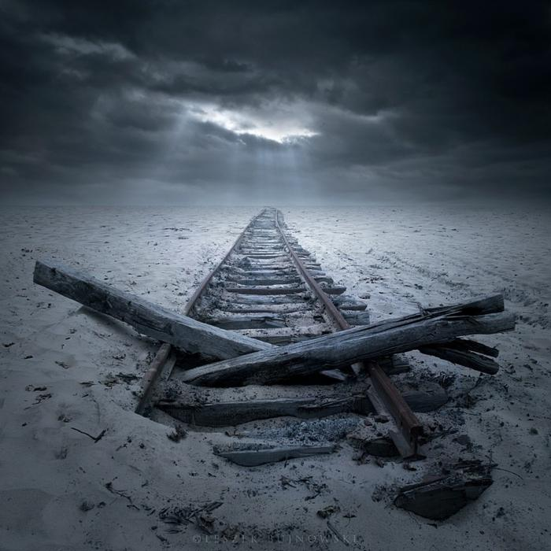

Slide 10
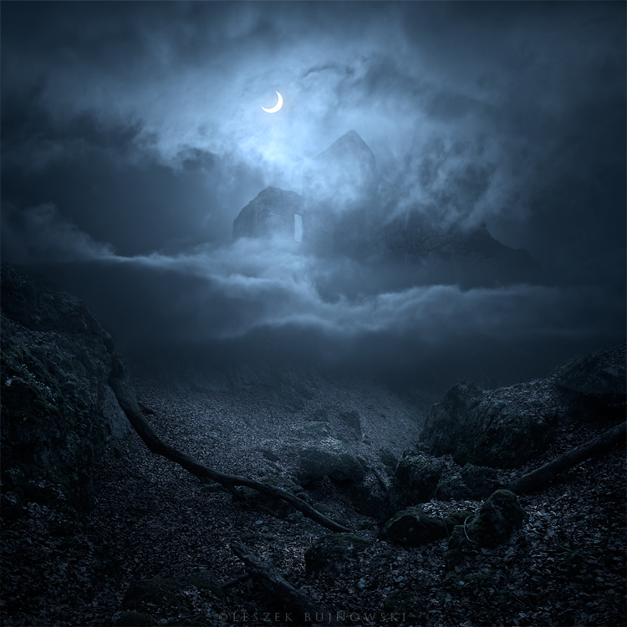

Slide 11
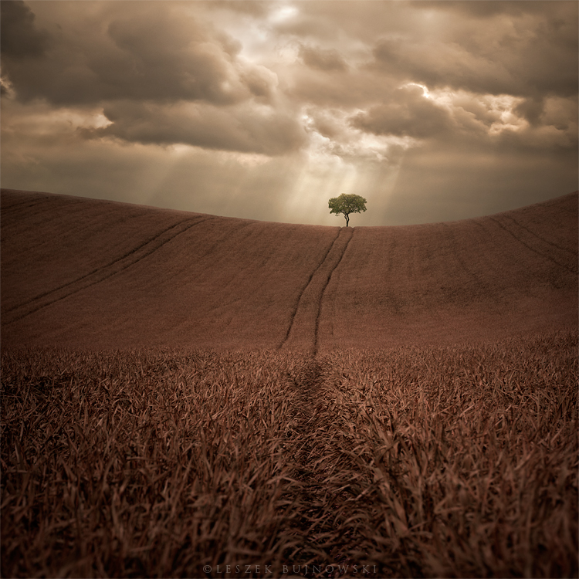

Slide 12
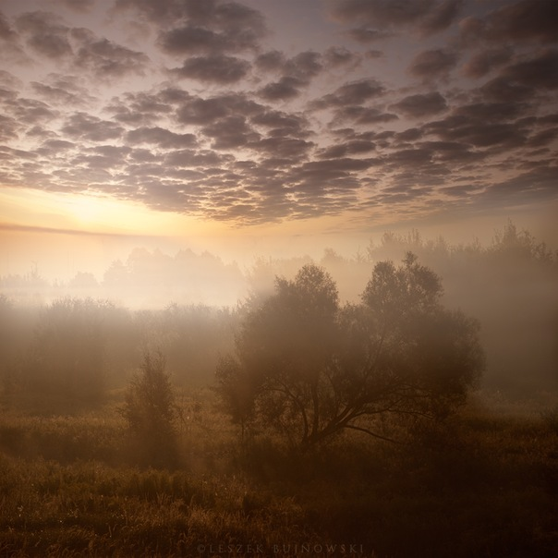

Slide 13
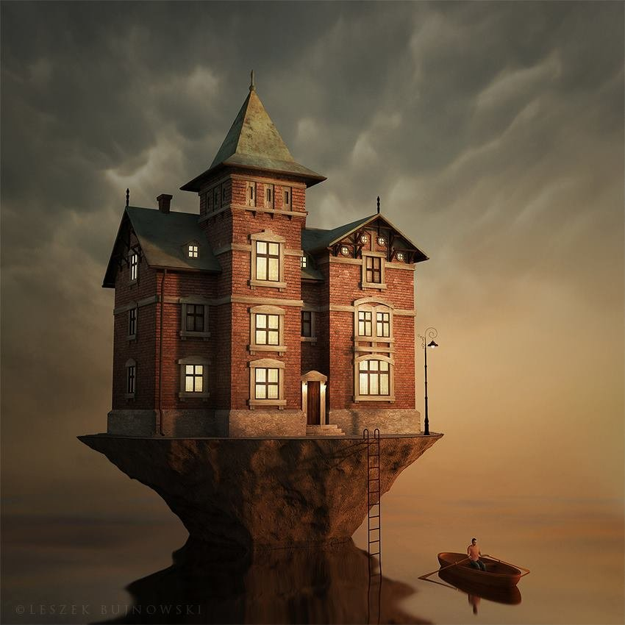

Slide 14
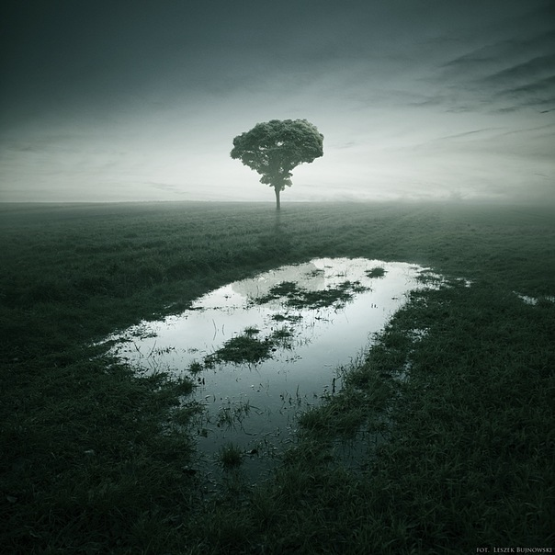

Slide 15
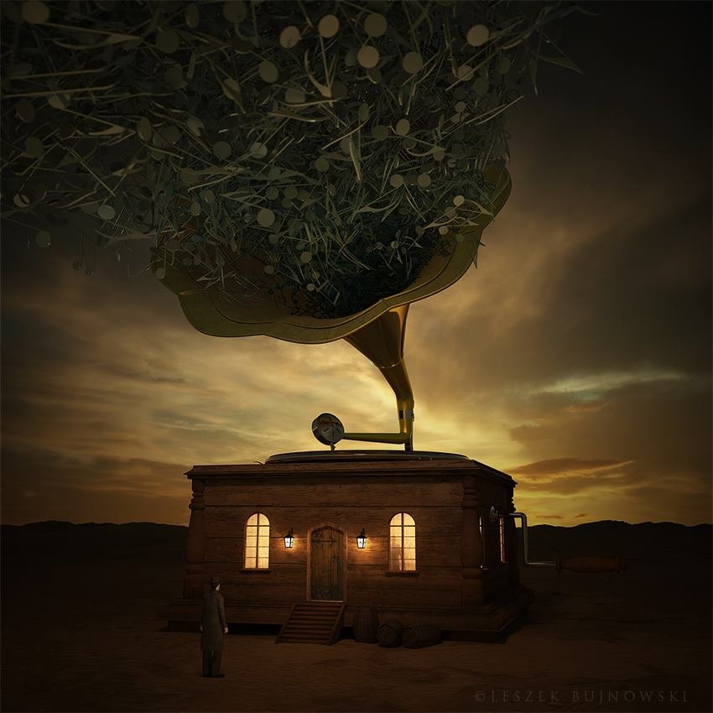

Slide 16
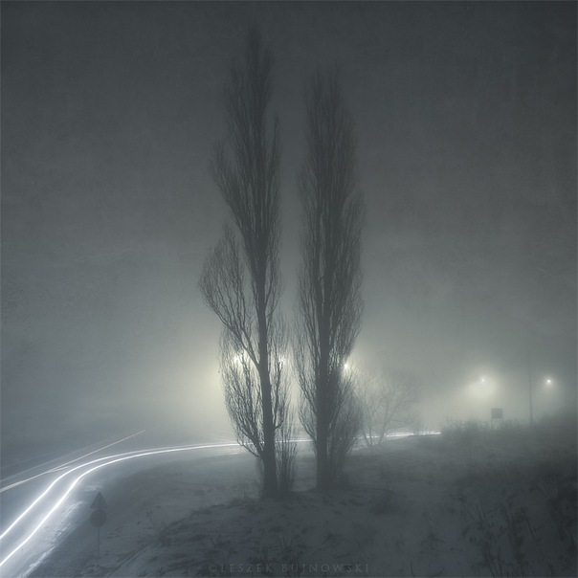

Slide 17


Slide 18
